Slide 1
Sudraba ekonomika
2. Nodarbība Personiskais / mājsaimniecības budžets I. Budžets un ienākumi.

Slide 2
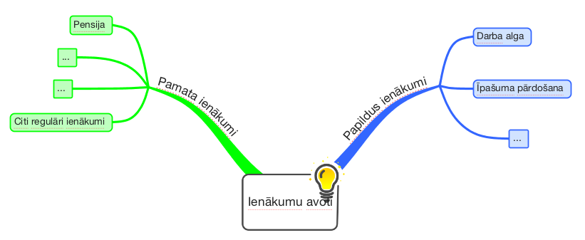
I. Budžets un ienākumi.

Slide 3
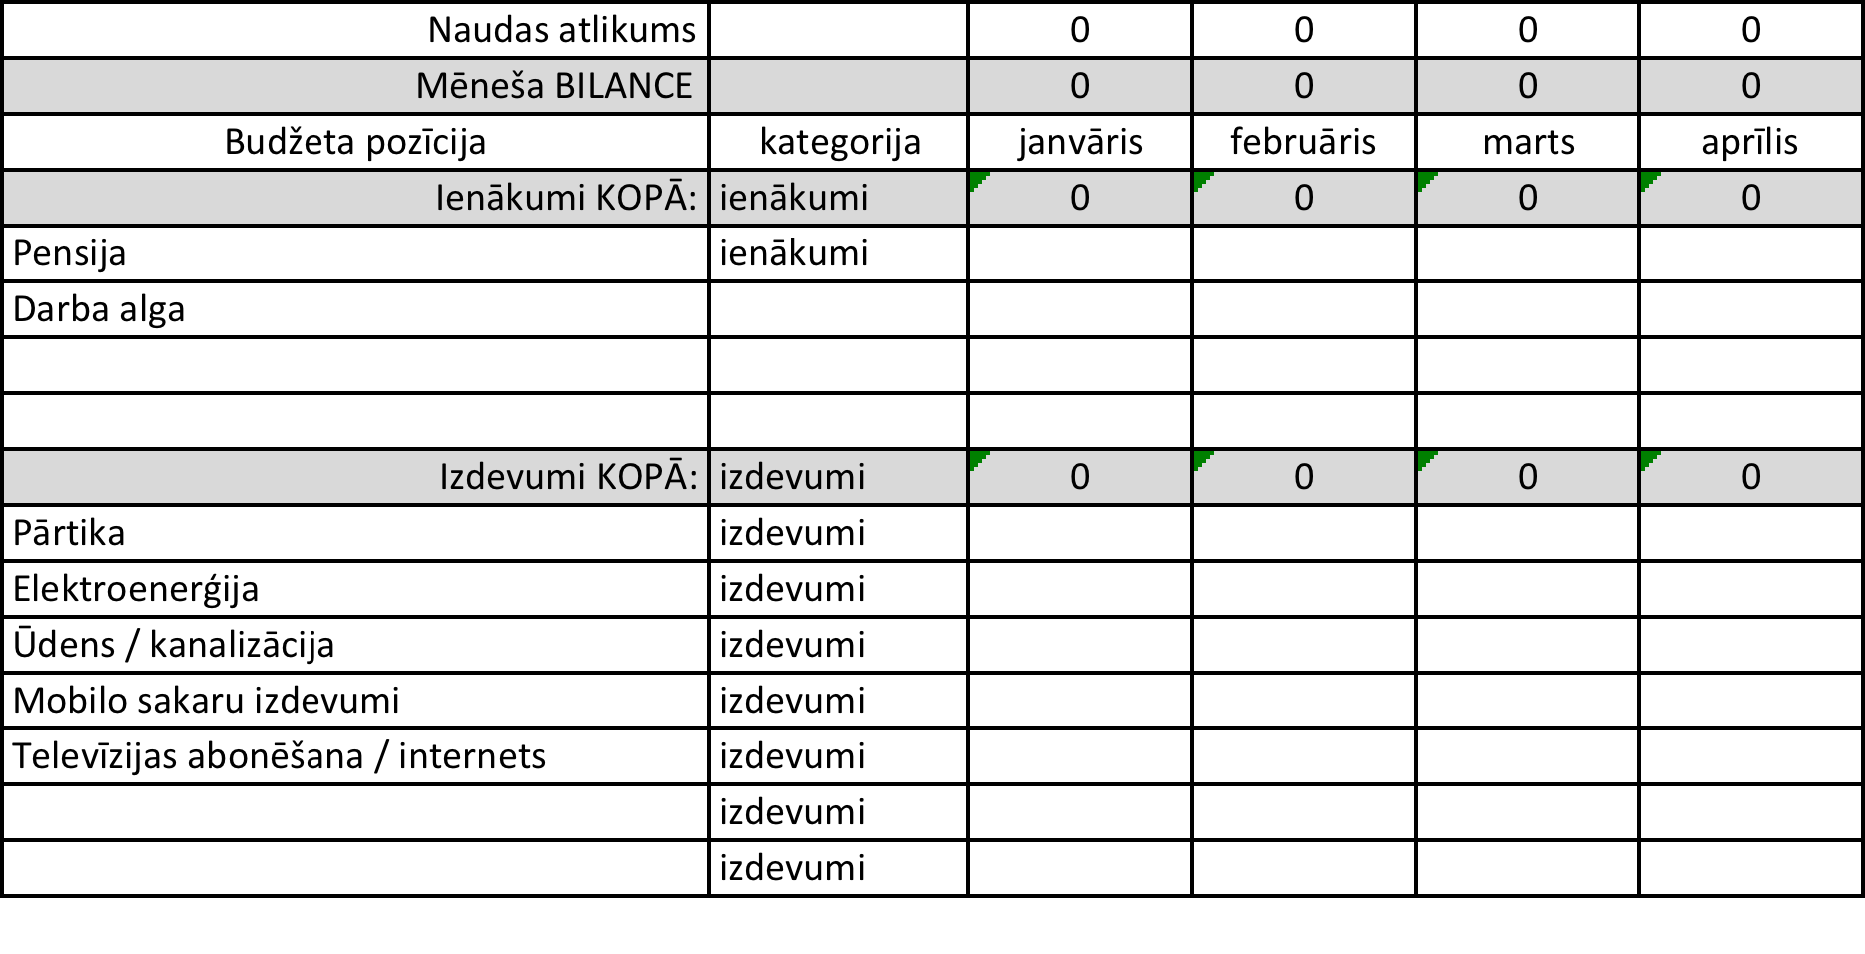
I. Budžets mēnesim un gadam.

